Slide 1
时钟和文件上传下载
- 轻量化平台开发

Slide 2
目录
模拟时钟
前导知识
钟表页面布局
钟表页面绘制
文件上传与下载
前导知识
录音和上传
文件的下载

Slide 3
目录
模拟时钟
前导知识
钟表页面布局
钟表页面绘制
文件上传与下载
前导知识
录音和上传
文件的下载

Slide 4
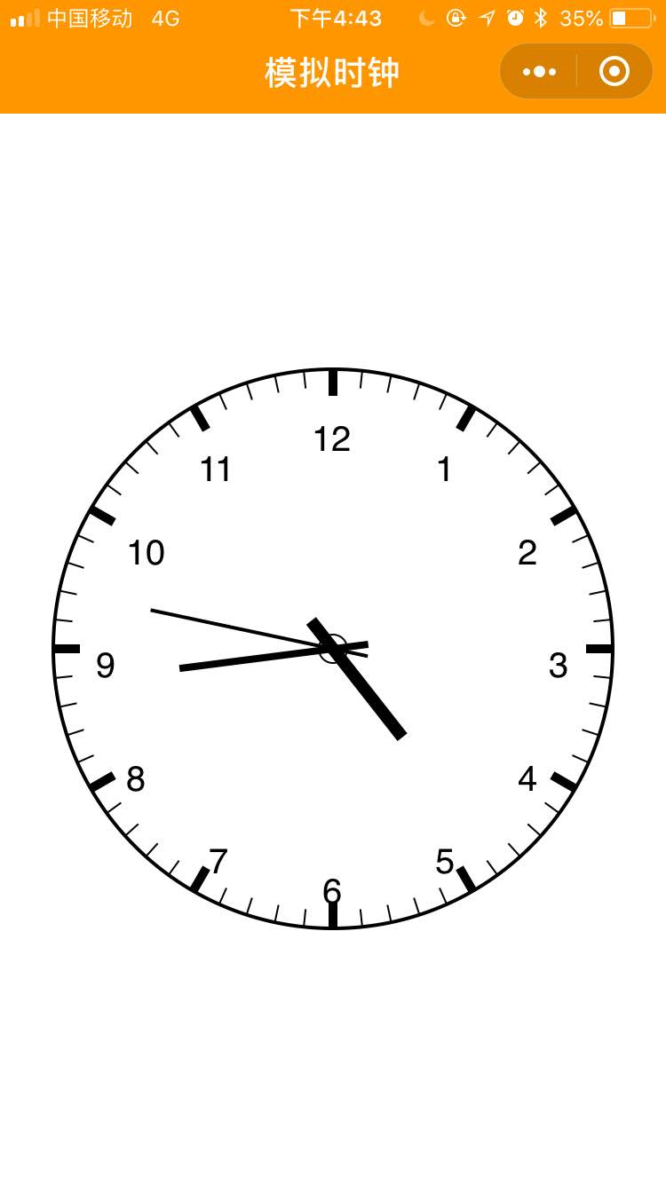
模拟时钟
模拟时钟任务需求：
使用canvas绘制时钟，实现模拟时钟的功能。
钟表时间与系统时间保持一致，刻度将24小时制转化为12小时制。
绘制中心圆
绘制外层大圆
绘制分针、时针、秒针。
时钟模拟

Slide 5
模拟时钟 - 前导知识
canvas组件（原生组件，默认宽高为300px*225px）
canvas 常用属性
属性 | 类型 | 说明
canvas-id | String | canvas组件的唯一标识符
disable-scroll | Boolean | 触摸点在canvas区域移动时且有绑定手势事件时，禁止屏幕滚动及下拉刷新
bindtouchstart | EventHandle | 手指触摸动作开始
bindtouchmove | EventHandle | 手指触摸后移动
bindtouchend | EventHandle | 手指触摸动作结束
bindtouchcancel | EventHandle | 手指触摸动作被打断，如来电提醒、弹窗
bindlongtap | EventHandle | 手指长按500ms后触发，触发了该事件后进行移动不会触发屏幕的滚动
binderror | EventHandle | 当发生错误时触发error事件，detail = {errMsg: 'something wrong'}
Notes:
登录流程具体细节：
小程序获取code。在小程序种通过wx.login()获取登录凭证code，code由小程序内部自动生成，每次调用wx.login()的code不同。值得注意的是code的有效期是5min，且验证一次之后就会失效
小程序将code发送给开发者服务器。
开发者服务器通过微信接口服务校验登录凭证。开发者服务器将qppId,appsecret,code发给小程序接口服务校验登录凭证。如果校验成功，返回session_key和openId. 其中app ID是小程序的唯一标识，appsecret是小程序的密钥。对于微信接口服务而言，他们相当于小程序的账号和密码。
开发者服务器自定义登录态。在用户登录成功之后，开发者服务器将session_key和openId保存，然后生成一个自定义的登录状态的token响应给小程序。小程序下次请求的时候，只要带上token就可以证明用户登陆了。微信接口服务校验成功后会返回session_key和openId。 OpenId是用户的唯一标识，session_key是对用户数据进行加密签名的密钥。

Slide 6
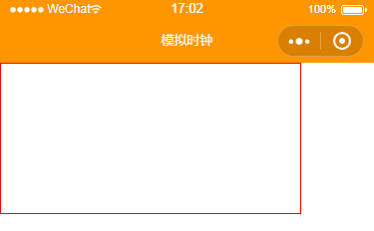
模拟时钟 - 前导知识
canvas组件基本用法
创建canvas.wxml文件。
<canvas canvas-id="myCanvas"></canvas>
canvas组件默认样式如下。
canvas组件默认效果图：
canvas {
width: 300px;
height: 150px;
display: block;
position: relative;
}
Notes:
登录流程具体细节：
小程序获取code。在小程序种通过wx.login()获取登录凭证code，code由小程序内部自动生成，每次调用wx.login()的code不同。值得注意的是code的有效期是5min，且验证一次之后就会失效
小程序将code发送给开发者服务器。
开发者服务器通过微信接口服务校验登录凭证。开发者服务器将qppId,appsecret,code发给小程序接口服务校验登录凭证。如果校验成功，返回session_key和openId. 其中app ID是小程序的唯一标识，appsecret是小程序的密钥。对于微信接口服务而言，他们相当于小程序的账号和密码。
开发者服务器自定义登录态。在用户登录成功之后，开发者服务器将session_key和openId保存，然后生成一个自定义的登录状态的token响应给小程序。小程序下次请求的时候，只要带上token就可以证明用户登陆了。微信接口服务校验成功后会返回session_key和openId。 OpenId是用户的唯一标识，session_key是对用户数据进行加密签名的密钥。

Slide 7
模拟时钟 - 前导知识
值得一提
canvas组件是原生组件，它的层级是最高的，不能通过z-index设置层级，css动画对canvas组件无效。
Notes:
登录流程具体细节：
小程序获取code。在小程序种通过wx.login()获取登录凭证code，code由小程序内部自动生成，每次调用wx.login()的code不同。值得注意的是code的有效期是5min，且验证一次之后就会失效
小程序将code发送给开发者服务器。
开发者服务器通过微信接口服务校验登录凭证。开发者服务器将qppId,appsecret,code发给小程序接口服务校验登录凭证。如果校验成功，返回session_key和openId. 其中app ID是小程序的唯一标识，appsecret是小程序的密钥。对于微信接口服务而言，他们相当于小程序的账号和密码。
开发者服务器自定义登录态。在用户登录成功之后，开发者服务器将session_key和openId保存，然后生成一个自定义的登录状态的token响应给小程序。小程序下次请求的时候，只要带上token就可以证明用户登陆了。微信接口服务校验成功后会返回session_key和openId。 OpenId是用户的唯一标识，session_key是对用户数据进行加密签名的密钥。

Slide 8
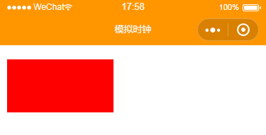
模拟时钟 - 前导知识
canvas绘制矩形，演示绘制的基本步骤
创建Canvas绘图上下文对象CanvasContext
const ctx = wx.createCanvasContext('myCanvas')
使用Canvas绘图上下文进行绘图描述
ctx.setFillStyle('red') // 设置填充色为红色
// 画一个矩形，填充为红色
ctx.fillRect(10, 20, 150, 75) // ctx.fillRect(x, y, width, height)
画图
ctx.draw()
Notes:
登录流程具体细节：
小程序获取code。在小程序种通过wx.login()获取登录凭证code，code由小程序内部自动生成，每次调用wx.login()的code不同。值得注意的是code的有效期是5min，且验证一次之后就会失效
小程序将code发送给开发者服务器。
开发者服务器通过微信接口服务校验登录凭证。开发者服务器将qppId,appsecret,code发给小程序接口服务校验登录凭证。如果校验成功，返回session_key和openId. 其中app ID是小程序的唯一标识，appsecret是小程序的密钥。对于微信接口服务而言，他们相当于小程序的账号和密码。
开发者服务器自定义登录态。在用户登录成功之后，开发者服务器将session_key和openId保存，然后生成一个自定义的登录状态的token响应给小程序。小程序下次请求的时候，只要带上token就可以证明用户登陆了。微信接口服务校验成功后会返回session_key和openId。 OpenId是用户的唯一标识，session_key是对用户数据进行加密签名的密钥。

Slide 9
模拟时钟 - 前导知识
canvas绘制矩形函数：
CanvasContext.draw (boolean? reserve, function? callback )：将之前在绘图上下文中的描述（路径、样式、变形）画到canvas中。
Reserve: 表示本次绘制是否接着上次绘制。默认值为false，表示本次绘制之前native层会清空画布再继续绘制；若reserve为true，则保留当前画布上的内容，将本次绘制内容覆盖在上面；
Callback: 表示绘制完之后的执行的回调函数；
CanvasContext.rect(x, y, width, height)：创建一个矩形路径。需要用到fill或者stroke（描边）将矩阵真正画到画布上。
Notes:
登录流程具体细节：
小程序获取code。在小程序种通过wx.login()获取登录凭证code，code由小程序内部自动生成，每次调用wx.login()的code不同。值得注意的是code的有效期是5min，且验证一次之后就会失效
小程序将code发送给开发者服务器。
开发者服务器通过微信接口服务校验登录凭证。开发者服务器将qppId,appsecret,code发给小程序接口服务校验登录凭证。如果校验成功，返回session_key和openId. 其中app ID是小程序的唯一标识，appsecret是小程序的密钥。对于微信接口服务而言，他们相当于小程序的账号和密码。
开发者服务器自定义登录态。在用户登录成功之后，开发者服务器将session_key和openId保存，然后生成一个自定义的登录状态的token响应给小程序。小程序下次请求的时候，只要带上token就可以证明用户登陆了。微信接口服务校验成功后会返回session_key和openId。 OpenId是用户的唯一标识，session_key是对用户数据进行加密签名的密钥。

Slide 10
模拟时钟 - 前导知识
canvas绘制笑脸，示例代码如下：
第一步：创建Canvas绘图上下文对象CanvasContext
const ctx = wx.createCanvasContext('myCanvas')
第二步：设置线条颜色和线宽
ctx.setStrokeStyle('#ff0000')
ctx.setLineWidth(2)
第三步：移动画笔坐标位置，绘制（外部大圆）
ctx.moveTo(160, 100)
ctx.arc(100, 100, 60, 0, 2 * Math.PI, true)
Notes:
登录流程具体细节：
小程序获取code。在小程序种通过wx.login()获取登录凭证code，code由小程序内部自动生成，每次调用wx.login()的code不同。值得注意的是code的有效期是5min，且验证一次之后就会失效
小程序将code发送给开发者服务器。
开发者服务器通过微信接口服务校验登录凭证。开发者服务器将qppId,appsecret,code发给小程序接口服务校验登录凭证。如果校验成功，返回session_key和openId. 其中app ID是小程序的唯一标识，appsecret是小程序的密钥。对于微信接口服务而言，他们相当于小程序的账号和密码。
开发者服务器自定义登录态。在用户登录成功之后，开发者服务器将session_key和openId保存，然后生成一个自定义的登录状态的token响应给小程序。小程序下次请求的时候，只要带上token就可以证明用户登陆了。微信接口服务校验成功后会返回session_key和openId。 OpenId是用户的唯一标识，session_key是对用户数据进行加密签名的密钥。

Slide 11
模拟时钟 - 前导知识
canvas绘制笑脸，示例代码如下：
第四步：移动画笔坐标位置，绘制（嘴巴线条）
ctx.moveTo(140, 100)
ctx.arc(100, 100, 40, 0, Math.PI, false)
第五步：移动画笔坐标位置，绘制（左眼圆圈）
ctx.moveTo(85, 80)
ctx.arc(80, 80, 5, 0, 2 * Math.PI, true)
第六步：移动画笔坐标位置，绘制（右眼圆圈）
ctx.moveTo(125, 80)
ctx.arc(120, 80, 5, 0, 2 * Math.PI, true)
Notes:
登录流程具体细节：
小程序获取code。在小程序种通过wx.login()获取登录凭证code，code由小程序内部自动生成，每次调用wx.login()的code不同。值得注意的是code的有效期是5min，且验证一次之后就会失效
小程序将code发送给开发者服务器。
开发者服务器通过微信接口服务校验登录凭证。开发者服务器将qppId,appsecret,code发给小程序接口服务校验登录凭证。如果校验成功，返回session_key和openId. 其中app ID是小程序的唯一标识，appsecret是小程序的密钥。对于微信接口服务而言，他们相当于小程序的账号和密码。
开发者服务器自定义登录态。在用户登录成功之后，开发者服务器将session_key和openId保存，然后生成一个自定义的登录状态的token响应给小程序。小程序下次请求的时候，只要带上token就可以证明用户登陆了。微信接口服务校验成功后会返回session_key和openId。 OpenId是用户的唯一标识，session_key是对用户数据进行加密签名的密钥。

Slide 12
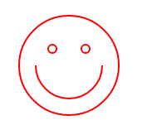
模拟时钟 - 前导知识
canvas绘制笑脸，示例代码如下：
第七步：画出当前路径的边框
ctx.stroke()
第八步：移动画笔坐标位置，绘制（左眼圆圈）
wx.draw ()
笑脸效果图：
Notes:
登录流程具体细节：
小程序获取code。在小程序种通过wx.login()获取登录凭证code，code由小程序内部自动生成，每次调用wx.login()的code不同。值得注意的是code的有效期是5min，且验证一次之后就会失效
小程序将code发送给开发者服务器。
开发者服务器通过微信接口服务校验登录凭证。开发者服务器将qppId,appsecret,code发给小程序接口服务校验登录凭证。如果校验成功，返回session_key和openId. 其中app ID是小程序的唯一标识，appsecret是小程序的密钥。对于微信接口服务而言，他们相当于小程序的账号和密码。
开发者服务器自定义登录态。在用户登录成功之后，开发者服务器将session_key和openId保存，然后生成一个自定义的登录状态的token响应给小程序。小程序下次请求的时候，只要带上token就可以证明用户登陆了。微信接口服务校验成功后会返回session_key和openId。 OpenId是用户的唯一标识，session_key是对用户数据进行加密签名的密钥。

Slide 13
模拟时钟 - 前导知识
canvas绘制矩形函数：
CanvasContext.arc()：创建一条弧线，六个参数分别为圆心x坐标，圆心y坐标，r圆的半径，起始弧度，终止弧度，弧度方向是否逆时针。创建一个圆可以指定起始弧度为0，终止弧度为2*Math.PI;
CanvasContext.lineTo()：新增一个新点，创建一条从上次指定点到目标点的线，用stroke方法来画线条。
CanvasContext.moveTo()：把路径移动到画布中的指定点，不创建线条。它的参数为目标位置x坐标，目标位置y坐标。
Notes:
登录流程具体细节：
小程序获取code。在小程序种通过wx.login()获取登录凭证code，code由小程序内部自动生成，每次调用wx.login()的code不同。值得注意的是code的有效期是5min，且验证一次之后就会失效
小程序将code发送给开发者服务器。
开发者服务器通过微信接口服务校验登录凭证。开发者服务器将qppId,appsecret,code发给小程序接口服务校验登录凭证。如果校验成功，返回session_key和openId. 其中app ID是小程序的唯一标识，appsecret是小程序的密钥。对于微信接口服务而言，他们相当于小程序的账号和密码。
开发者服务器自定义登录态。在用户登录成功之后，开发者服务器将session_key和openId保存，然后生成一个自定义的登录状态的token响应给小程序。小程序下次请求的时候，只要带上token就可以证明用户登陆了。微信接口服务校验成功后会返回session_key和openId。 OpenId是用户的唯一标识，session_key是对用户数据进行加密签名的密钥。

Slide 14
模拟时钟 – 钟表页面布局
clock.wxml
<canvas canvas-id="myCanvas" class="mycanvas"></canvas>
clock.wxss
.mycanvas{ width: 100%;height: 100%;position: fixed; }

Slide 15
模拟时钟 – 钟表页面绘制
clock.js
Page({
width: 0, height: 0 ,// 初始化宽高
onLoad: function() { wx.getSystemInfo({ }) }, // 获取系统的宽高
timer:null,
onReady: function() {
… …
function draw(){ } // 绘制函数
function drawClock(ctx, radius) {} // 绘制表盘部分
function drawHand(ctx, radius) {} // 绘制指针部分
}
})

Slide 16
模拟时钟 – 钟表页面绘制
获取系统宽高，定位时钟：
clock.js
onLoad: function () {
// 获取系统信息
wx.getSystemInfo({
success: res => {
console.log(res)
// 获取窗口宽高
this.width = res.windowWidth
this.height = res.windowHeight
}
})
},

Slide 17
模拟时钟 – 钟表页面绘制
clock.js
onReady: function () {
// 将角度转换为弧度
const D6 = 6 * Math.PI / 180
const D30 = 30 * Math.PI / 180
const D90 = 90 * Math.PI / 180
var ctx = wx.createCanvasContext('myCanvas’) // 创建CanvasContext
var width = this.width
var height = this.height
var radius = width / 2 – 30 // 计算表盘半径，留出 30px 外边距
draw()
this.timer = setInterval(draw, 1000)
function draw() {
ctx.translate(width / 2, height / 2) // 设置坐标轴原点为窗口的中心点
drawClock(ctx, radius) // 绘制表盘
drawHand(ctx, radius) // 绘制指针
ctx.draw() // 执行绘制
}
function drawClock(ctx, radius) { }
function drawHand(ctx, radius) { }
}
初次渲染，绘制表盘：

Slide 18
模拟时钟 – 钟表页面绘制
// 绘制文本
ctx.setFontSize(20) // 字号
ctx.textBaseline = 'middle' // 文本上下居中
// 文本距离时钟中心点半径
var r = radius - 30
for (var i = 1; i <= 12; ++i) {
// 利用三角函数计算文本坐标
var x = r * Math.cos(D30 * i - D90)
var y = r * Math.sin(D30 * i - D90)
if (i > 10) { // 调整 11 和 12 的位置
// 在画布上绘制文本 fillText(文本, 左上角x坐标, 左上角y坐标)
ctx.fillText(i, x - 12, y)
} else {
ctx.fillText(i, x - 6, y)
}
}
}
绘制表盘 drawClock(ctx, radius) ：
// 绘制大圆
ctx.setLineWidth(2) // 设置线条的粗细，单位px
ctx.beginPath() // 开始一个新路径
ctx.arc(0, 0, radius, 0, 2 * Math.PI, true)
ctx.stroke()
// 绘制中心圆
ctx.setLineWidth(1)
ctx.beginPath()
ctx.arc(0, 0, 8, 0, 2 * Math.PI, true) // 半径8px
ctx.stroke()
// 绘制大刻度盘
ctx.setLineWidth(5)
for (var i = 0; i < 12; ++i) {
// 以原点为中心顺时针旋转（多次调用旋转的角度会叠加）
ctx.rotate(D30) // 360 / 12 = 30
ctx.beginPath()
ctx.moveTo(radius, 0)
ctx.lineTo(radius - 15, 0) // 大刻度长度15px
ctx.stroke() }
// 绘制小刻度盘
ctx.setLineWidth(1)
for (var i = 0; i < 60; ++i) {
ctx.rotate(D6) // 360 / 60 = 6
ctx.beginPath()
ctx.moveTo(radius, 0)
ctx.lineTo(radius - 10, 0) // 小刻度盘长度10px
ctx.stroke() }

Slide 19
模拟时钟 – 钟表页面绘制
// 绘制分针
ctx.save()
ctx.rotate(D6 * (m + s / 60))
ctx.setLineWidth(4)
ctx.beginPath()
ctx.moveTo(-20, 0)
ctx.lineTo(radius / 1.8, 0)
ctx.stroke()
ctx.restore()
// 绘制秒针
ctx.save()
ctx.rotate(D6 * s)
ctx.setLineWidth(2)
ctx.beginPath()
ctx.moveTo(-20, 0)
ctx.lineTo(radius / 1.6, 0)
ctx.stroke()
ctx.restore()
绘制指针drawHand(ctx, radius) ：
var t = new Date() // 获取当前时间
var h = t.getHours() // 小时
var m = t.getMinutes() // 分
var s = t.getSeconds() // 秒
h = h > 12 ? h - 12 : h // 将24小时制转化为12小时制
// 时间从3点开始，逆时针旋转90度，指向12点
ctx.rotate(-D90)
// 绘制时针
ctx.save() // 记录旋转状态
ctx.rotate(D30 * (h + m / 60 + s / 3600))
ctx.setLineWidth(6)
ctx.beginPath()
ctx.moveTo(-20, 0) // 线条起点（针尾留出20px）
ctx.lineTo(radius / 2.6, 0) // 线条长度
ctx.stroke()
ctx.restore() // 恢复旋转状态，避免旋转叠加

Slide 20
目录
模拟时钟
前导知识
钟表页面布局
钟表页面绘制
文件上传与下载
前导知识
录音和上传
文件的下载

Slide 21
文件上传与下载
实现了请求服务器文件的上传与下载。
实现调起设备录音功能。
实现停止录音功能。
实现播放录音功能。
实现上传录音文件到服务器的功能

Slide 22
文件上传与下载 - 前导知识
Const options = {
duration: 60000， //录制时长，单位ms，最大10min
sampleRate: 44100， //采样率
numberOfChannels: 1， //录音通道，默认为2
encodeBitRate: 192000，//编码码率
format: ‘mp3’， //音频格式
frameSize: ‘50’ //指定帧大小，单位KB
}
录音API
var rec = wx.getRecorderManager() //获取全局唯一的录音管理器rec
recorderManager.start(options) // 开始录音
recorderManager.onStart(() => {} ) // 监听录音开始事件
recorderManager.onResume(() => {} )// 监听录音继续事件
recorderManager.onPause(() => {} ) // 监听录音暂停事件
recorderManager.onStop((res) => {const { tempFilePath } = res }) // 监听录音结束事件
recorderManager.onFrameRecorded((res) => { const { frameBuffer } = res }) // 监听已录制完指定帧大小的文件事件

Slide 23
文件上传与下载 - 前导知识
文件上传API
wx.chooseImage({
success (res) {
const tempFilePaths = res.tempFilePaths
wx.uploadFile({
url: 'https://xxxx', // 开发者服务器地址
filePath: tempFilePaths[0],
name: 'file', // 文件对应的key
formData: {'user': 'test'}, // HTTPS请求中其他额外的form data
success (res){ const data = res.data // do something }
}) }
})

Slide 24
文件上传与下载 - 前导知识
文件下载API
wx.downloadFile({
url: : 'https://xxxx',
success (res) {
if(res.statusCode === 200){
wx.playVoice({ filePath: res.tempFilePath })
}
}
})

Slide 25
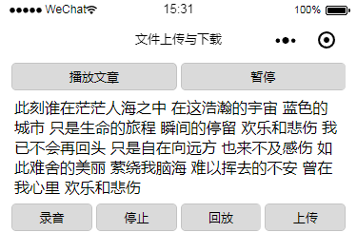
文件上传与下载 –录音和上传
index.wxml
<view class="btn-rows">
<!-- 播放文章play()函数 -->
<button class="btn" bindtap="play" size="mini">播放文章</button>
<!-- 暂停pause()函数 -->
<button class="btn" bindtap="pause" size="mini">暂停</button>
</view>
<view class="song">
此刻谁在茫茫人海之中 在这浩瀚的宇宙 蓝色的城市 只是生命的旅程 瞬间的停留 欢乐和悲伤 我已不会再回头 只是自在向远方 也来不及感伤 如此难舍的美丽 萦绕我脑海 难以挥去的不安 曾在我心里 欢乐和悲伤
</view>
<view class="btn-rows">
<!-- 录音record()函数 -->
<button class="btn" bindtap="record" size="mini">录音</button>
<!-- 停止stop()函数 -->
<button class="btn" bindtap="stop" size="mini">停止</button>
<!-- 回放playback()函数 -->
<button class="btn" bindtap="playback" size="mini">回放</button>
<!-- 上传upload()函数 -->
<button class="btn" bindtap="upload" size="mini">上传</button>
</view>
完成基本布局

Slide 26
文件上传与下载 –录音和上传
在Page()前面编写代码，获取音频实例对象和录音管理器对象，并在录音完成后保存音频文件的临时路径
index.js
var tempFilePath = null // 音频文件临时路径
var audioCtx = wx.createInnerAudioContext() // 获取音频对象
var rec = wx.getRecorderManager() // 获取录音管理器对象
rec.onStop(res => {
tempFilePath = res.tempFilePath
console.log(tempFilePath)
})
Page({ …… })

Slide 27
文件上传与下载 –录音和上传
index.js
Page({
record: function(){ rec.start() },
stop: function(){ rec.stop() },
playback:function(){
audioCtx.src = tempFilePath
audioCtx.play()
}
upload: function(){
if(!tempFilePath){
wx.showToast({title:’您还没有录音’， icon: none, duration: 2000})
}
wx.uploadFile({
url: “”//sever地址
filePath：tempFilePath,
name: “file”
})
}
})
在Page()编写播放器代码：
开始录音
停止录音
回放录音
上传录音文件

Slide 28
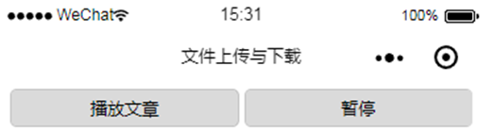
文件上传与下载 –文件的下载
用户单击“播放文章”按钮，调用wx.downloadFile()方法。
把服务器文件下载到本地。
接口调用成功后，在success()回调函数中播放音频文件。
index.wxml
<button bindtap="play" size="mini">播放文章</button>
<button bindtap="pause" size="mini">暂停</button>

Slide 29
文件上传与下载 –文件的下载
播放文章
index.js
play: function () { // 从服务器上下载音频文件
wx.showLoading({ // 加载提示信息 })
wx.downloadFile({
url: ' *** ', // 服务器地址
success: res => {
// 播放音频
wx.playVoice({ filePath: res.tempFilePath })
}
})
}
pause: function () {
if(audioCtx.pauesd){ audioCtx.paly() }
else{ audioCtx.pause }
}
下载文件
暂停/继续播放

Slide 30
文件上传与下载 –云上传和云下载
wx.cloud.uploadFile({
cloudPath: 'example.png',
filePath: '', // 文件路径
success: res => {
// get resource ID
console.log(res.fileID)
},
fail: err => {
// handle error
}
})
wx.cloud.downloadFile({
fileID: 'a7xzcb',
success: res => {
// get temp file path
console.log(res.tempFilePath)
},
fail: err => {
// handle error
}
})

Slide 31
Thanks!
- Yayun

